Slide 1
LAB3 การรับค่าอุณหภูมิความชื้น แสดงผลจอ LCD
ครูสมเกียรติ ใจดี

Slide 2
อุปกรณ์ที่ใช้ในการทดลอง
Arduino Nano
Breadboard
จอ LCD 16x2
เซนเซอร์ DHT22 วัดอุณหภูมิและความชื้น

Slide 3
LAB3-1 ให้ต่อวงจร Arduino Nano เข้ากับจอ LCD
#include <LiquidCrystal_I2C.h> /*include LCD I2C Library*/
LiquidCrystal_I2C lcd(0x27,16,2); /*I2C scanned address defined + I2C screen size*/
void setup() {
lcd.init(); /*LCD display initialized*/
lcd.clear(); /*Clear LCD Display*/
lcd.backlight(); /*Turn ON LCD Backlight*/
lcd.setCursor(2,0); /*Set cursor to Row 1*/
lcd.print("I2C LCD Nano"); /*print text on LCD*/
lcd.setCursor(2,1); /*set cursor on row 2*/
lcd.print("Linuxhint.com"); /*print message on LCD*/
}
void loop() {
}

Slide 4
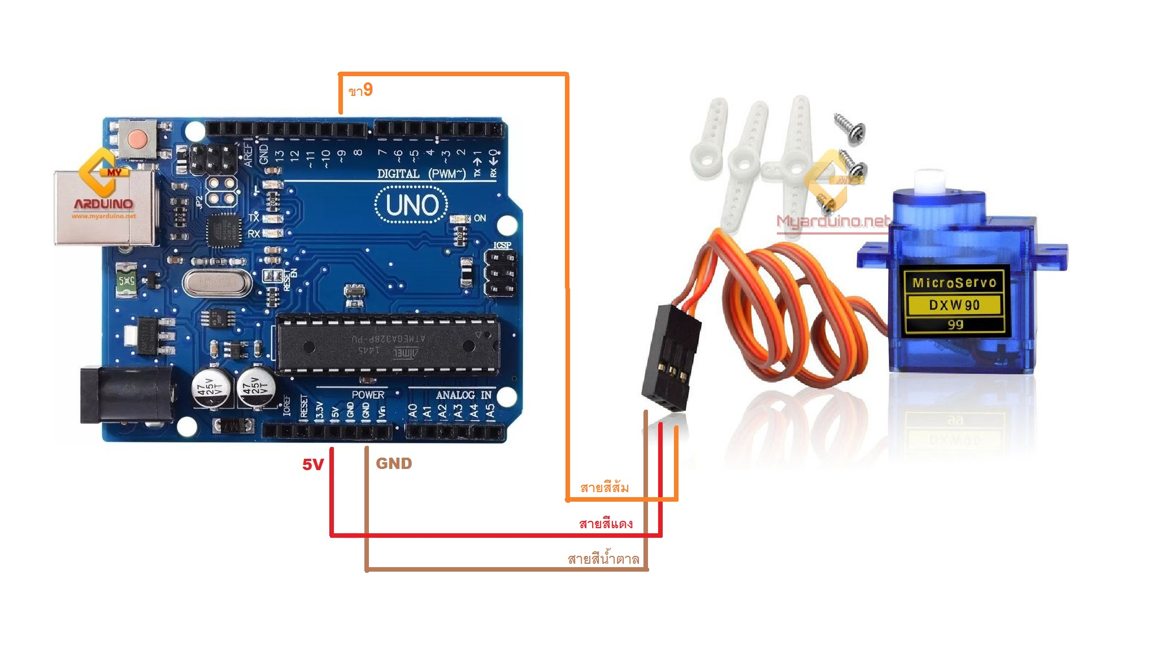
วิธีการต่ออุปกรณ์ สอนใช้งาน Arduino ควบคุม Servo Motor 0-180 องศา SG90 Servo Motor -> Arduino uno r3
สายสีน้ำตาล -> GND
สายสีแดง -> 5V
สายสีส้ม -> ขา2

Slide 5
LAB3-2 ให้รับค่า DHT22 แสดงผลที่ Serial Monitor
#include "DHT.h"
DHT dht;
void setup(){
Serial.begin(9600);
Serial.println();
Serial.println("Status\tHumidity (%)\tTemperature (C)\t(F)");
dht.setup(2); // data pin 2
}
void loop(){
delay(dht.getMinimumSamplingPeriod());
float humidity = dht.getHumidity(); // ดึงค่าความชื้น
float temperature = dht.getTemperature(); // ดึงค่าอุณหภูมิ
Serial.print(dht.getStatusString());
Serial.print("\t");
Serial.print(humidity, 1);
Serial.print("\t\t");
Serial.print(temperature, 1);
Serial.print("\t\t");
Serial.println(dht.toFahrenheit(temperature), 1);
}

Slide 6
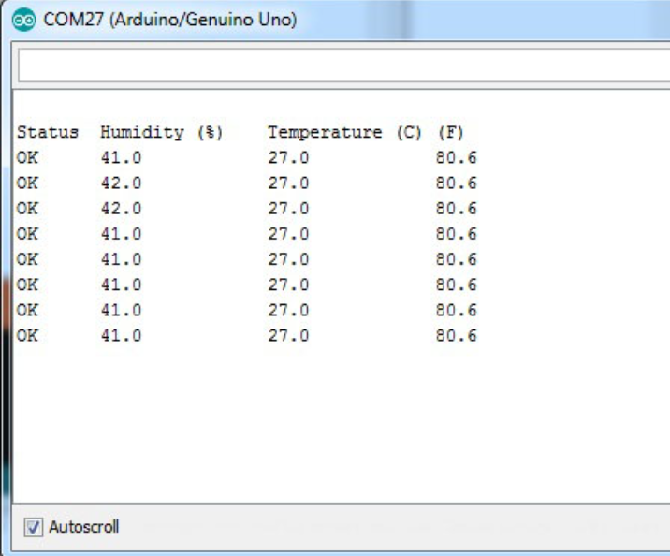
ผลลัพธ์

